Slide 1

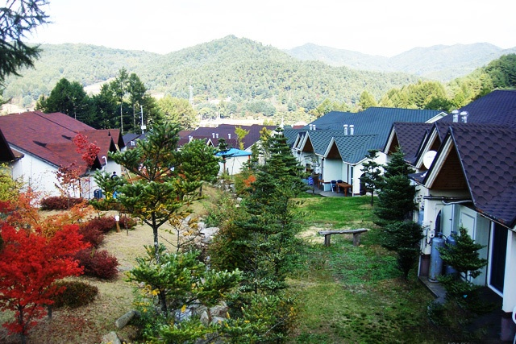
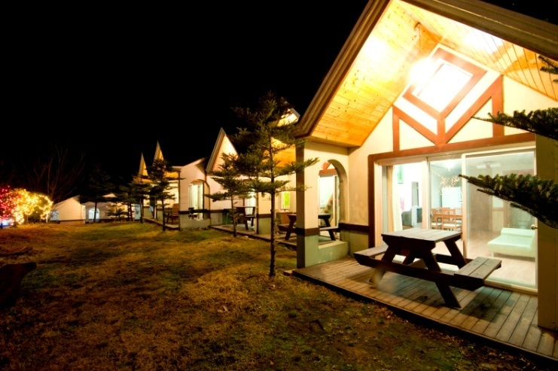
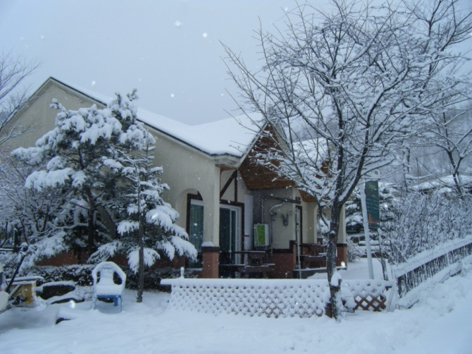

Slide 2
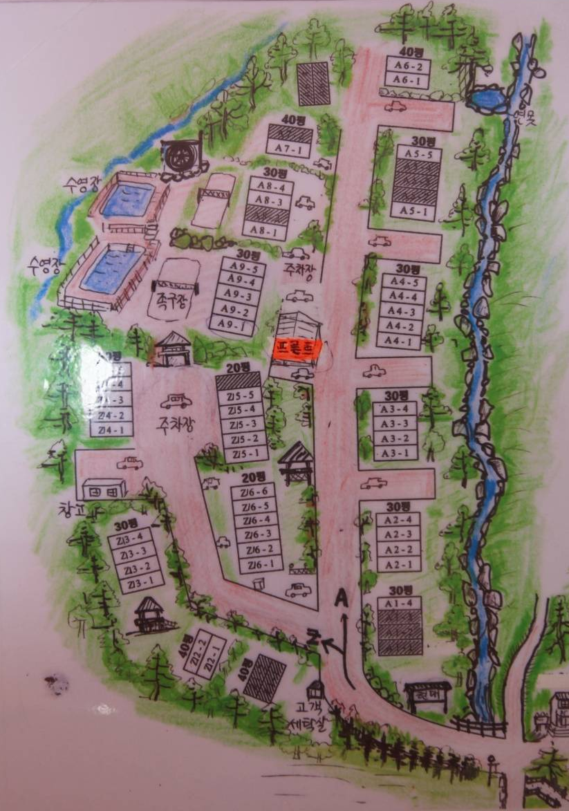
평창현대리조트 안내
총 60실의 유럽풍 복층 리조트 (독채형)
평형 안내 (최대 300여명 투숙 가능)
- 20평형(4인/6인) : 12실
- 30평형(6인/8인) : 40실
- 40평형(8인/12인) : 8실
주소 : 강원 평창군 봉평면 진조1길 43-7
홈페이지 : www.hyundaivillage.com
리조트 시설 안내
- 8천여 평의 넓은 리조트 단지
- 다양한 부대 시설 및 행사용 시설
- 넓은 객실 및 개별 테라스 바비큐
(전 객실 와이파이, 에어컨 완비)
- 대형버스 주차장 완비
- 스키장비 렌탈 가능

Slide 3
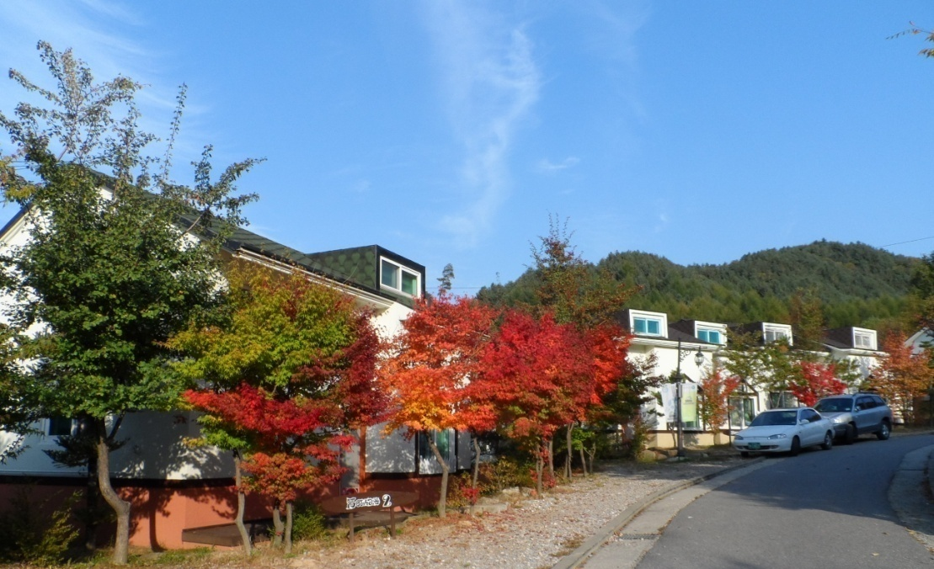
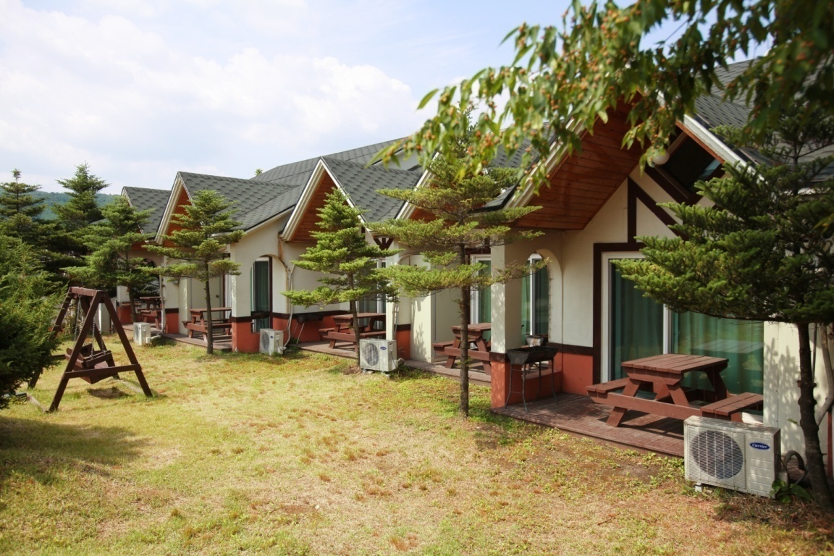
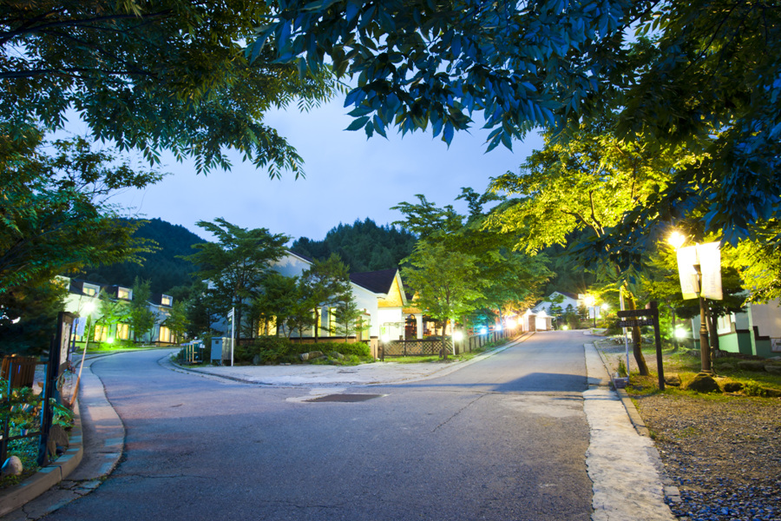
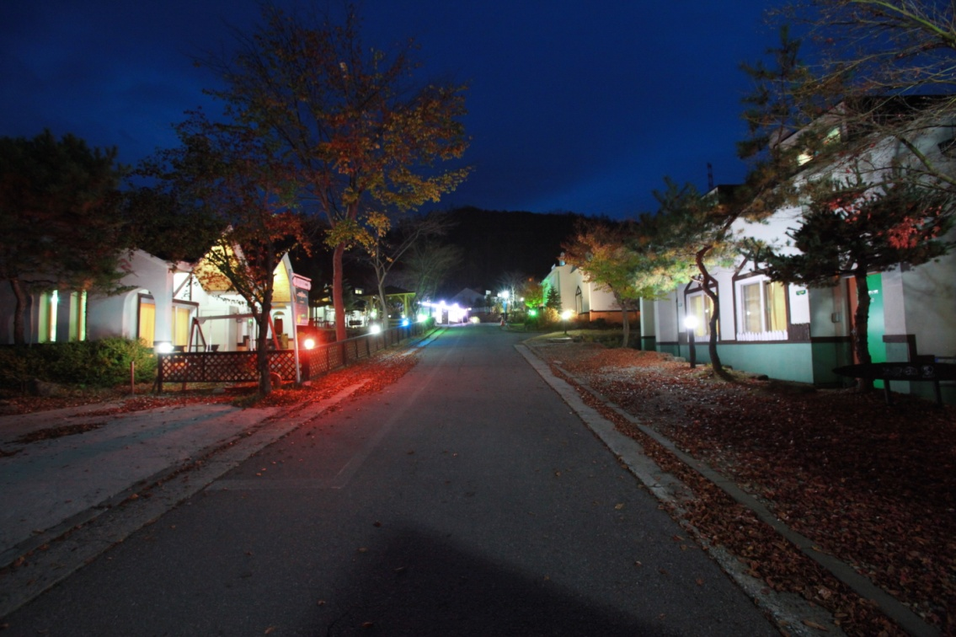
리조트 단지 안내

Slide 4


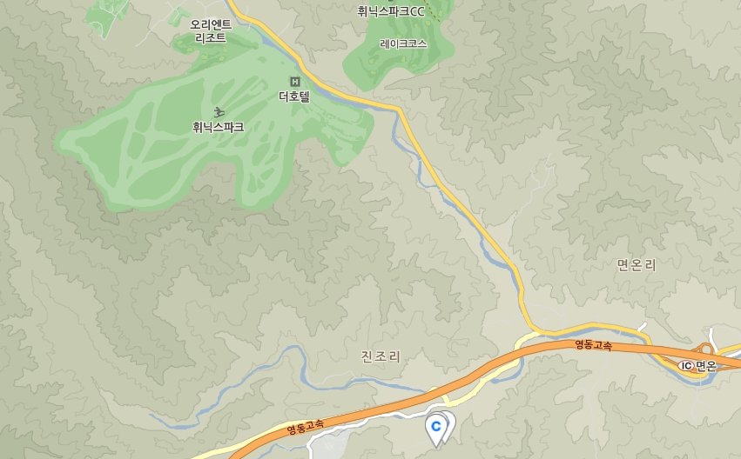
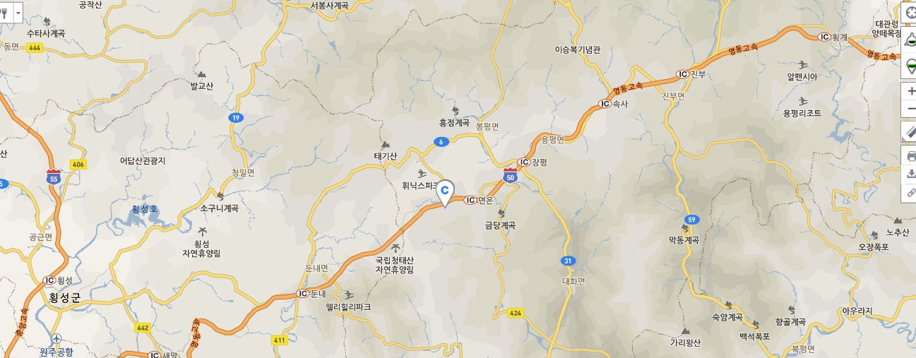
위치 안내
주소 : 강원 평창군 봉평면 진조1길 43-7
(진조리 68-8)
평창 휘닉스 파크 5분 거리
▶평창현대리조트
▶평창현대리조트
면온 IC 3분 거리
평창휘닉스 파크 10분 거리

Slide 5
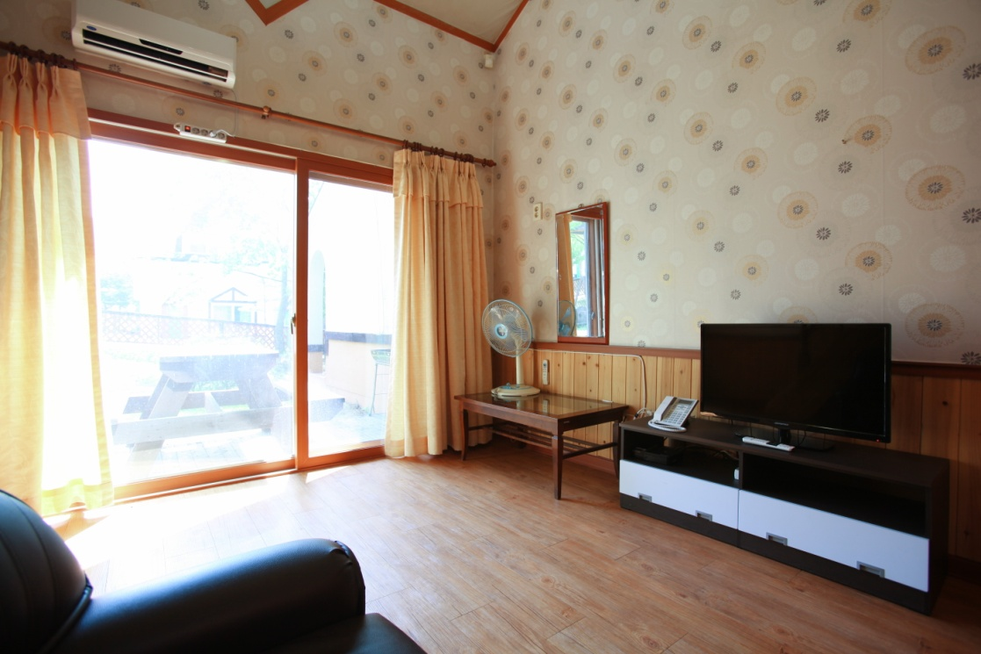
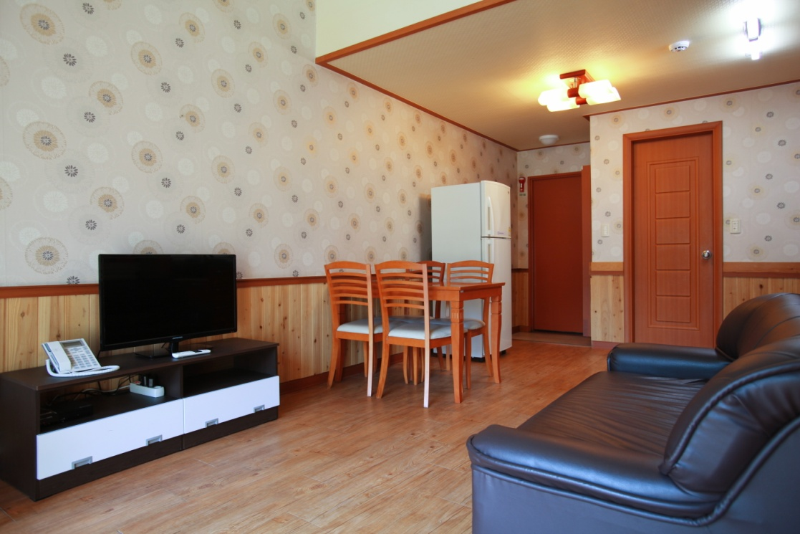
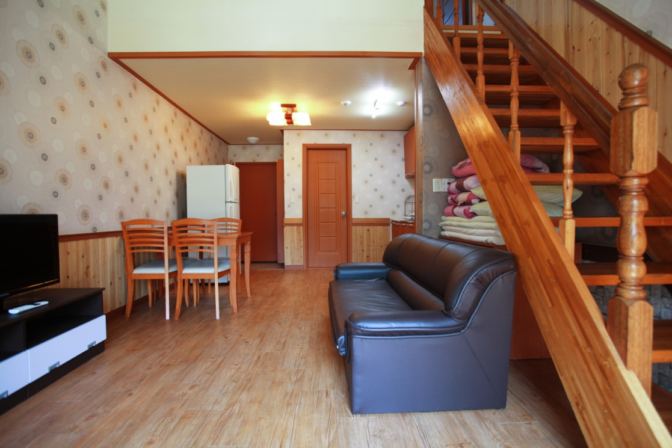
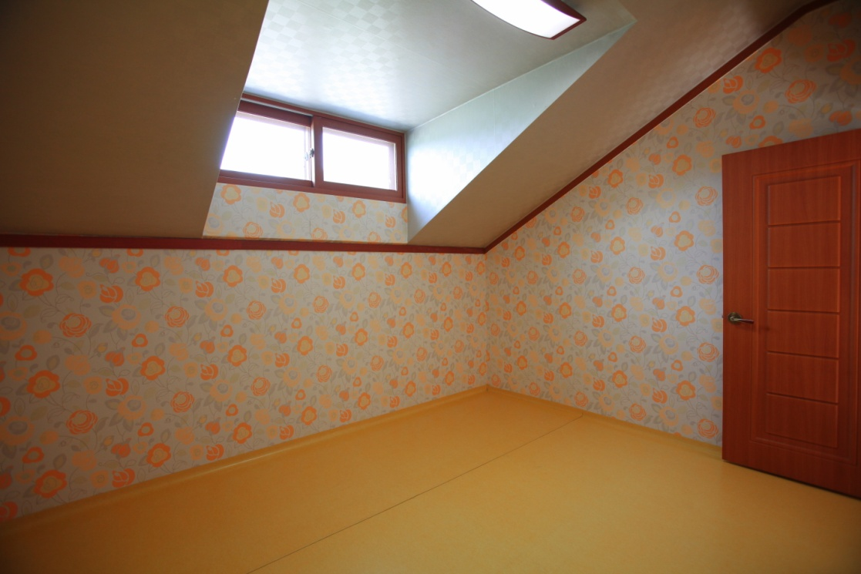
객실 안내 – 20평형(방1, 거실, 화장실1)

Slide 6
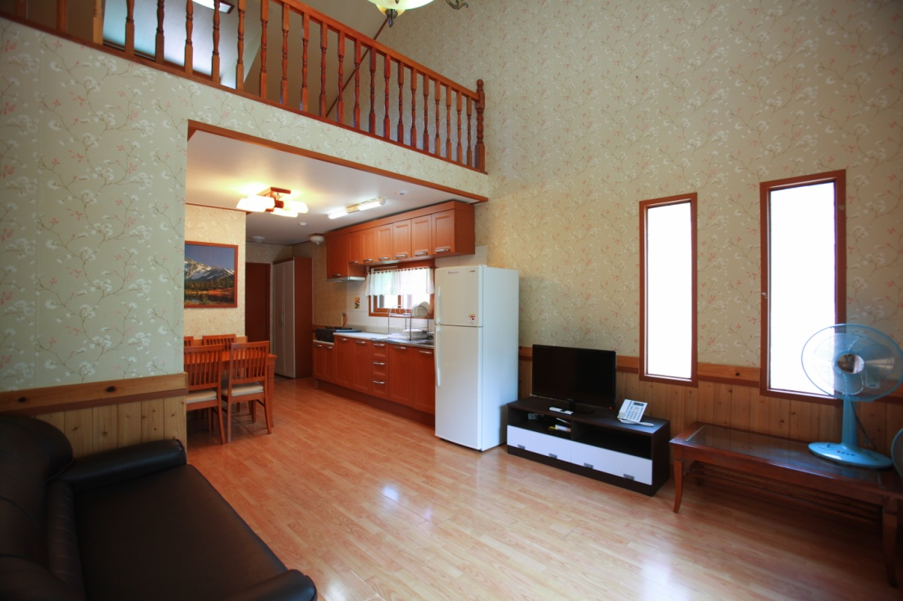
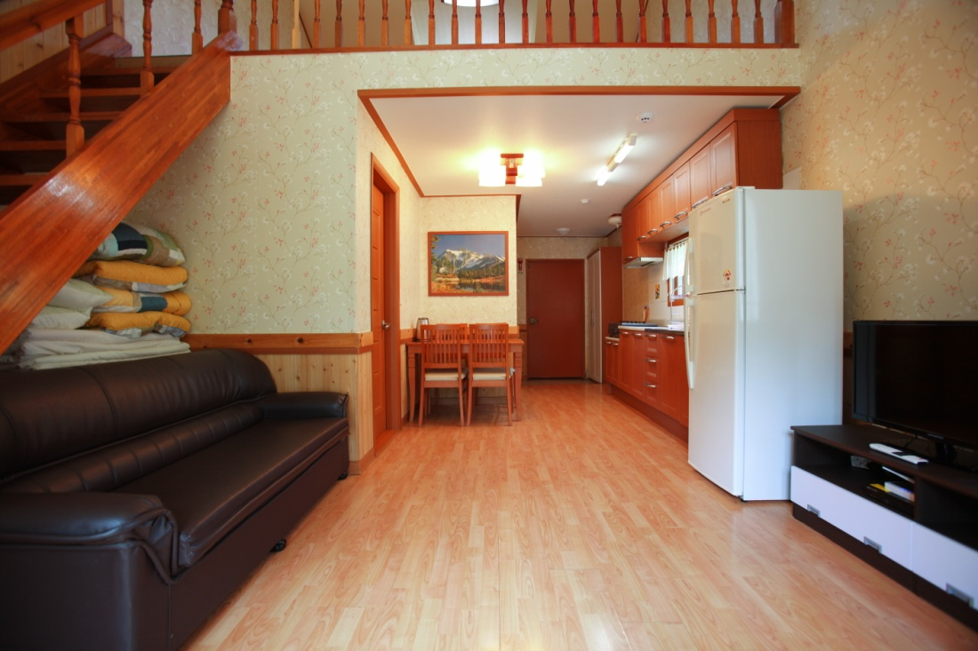
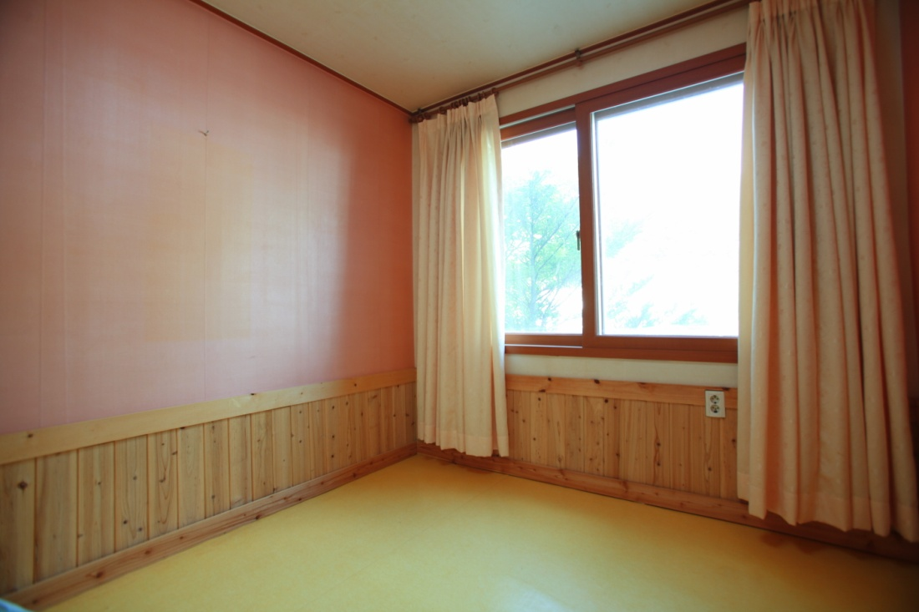
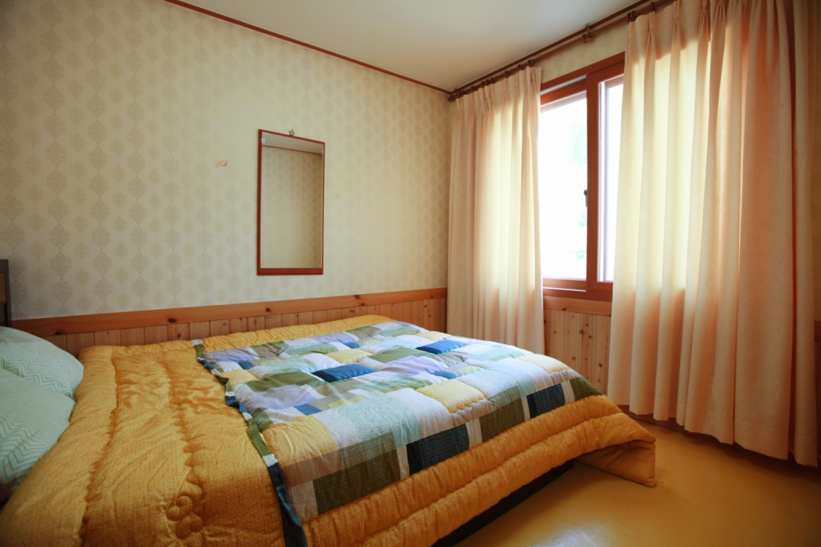
객실 안내 – 30평형(방2, 거실, 화장실1)
▶ 1층 온돌 방
▶ 1층 침대방

Slide 7
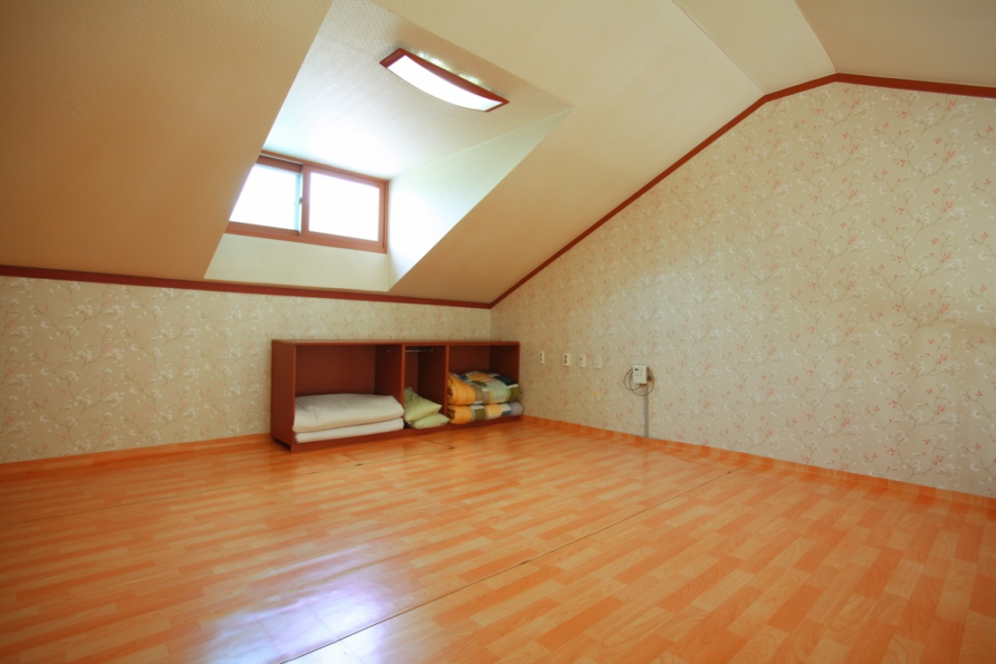
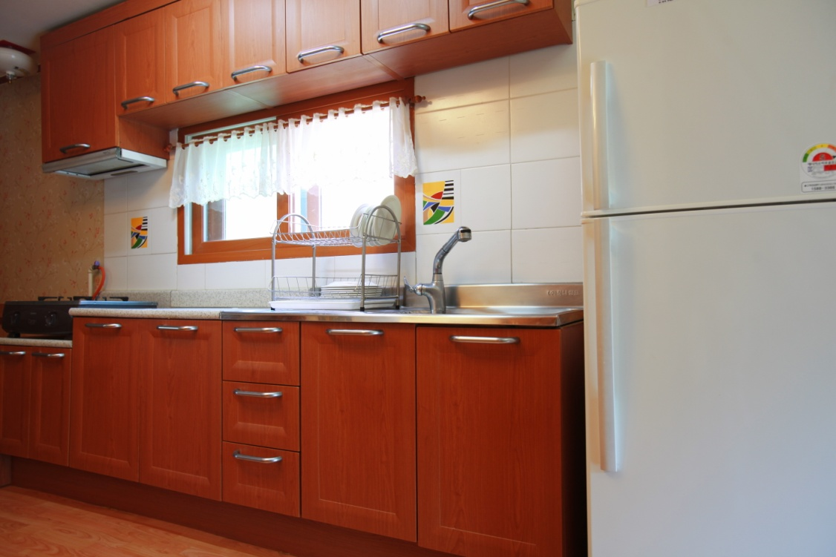
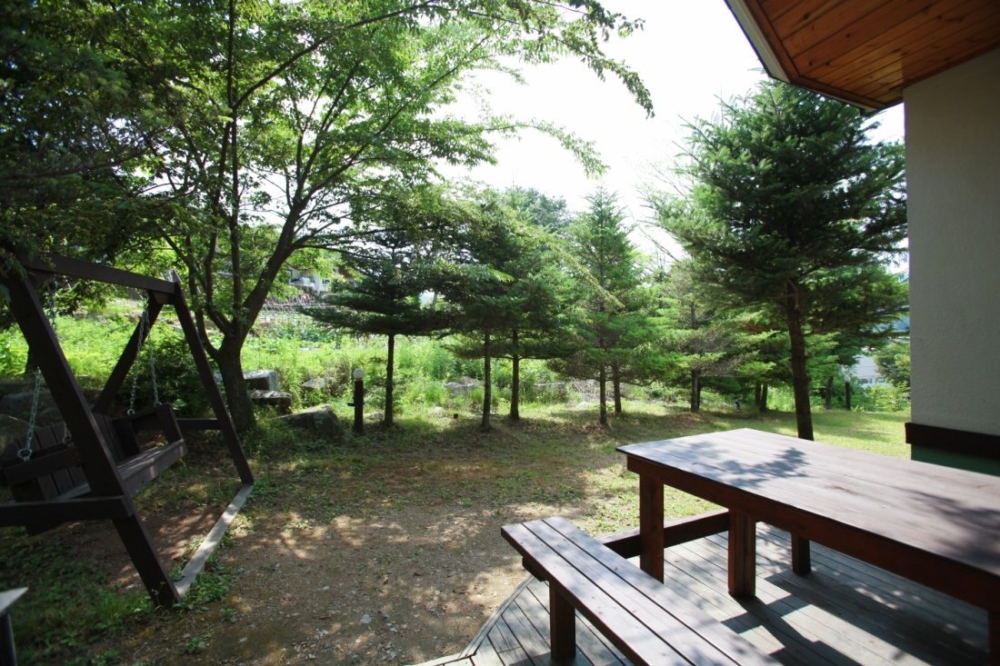
객실 안내 – 30평형(방2, 거실, 화장실1)
▶ 2층 온돌 방
▶ 식기류 및 조리 기구 완비

Slide 8
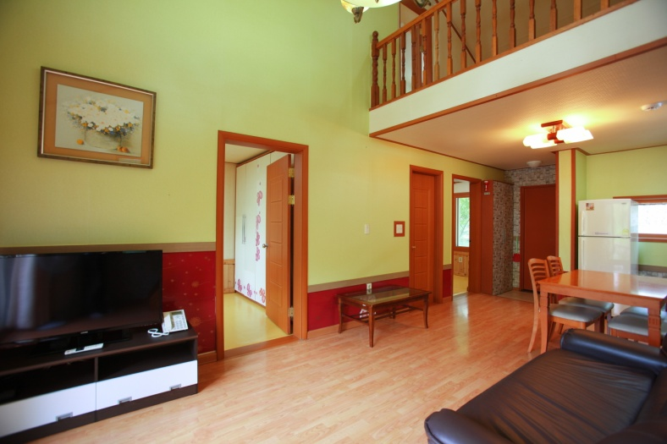
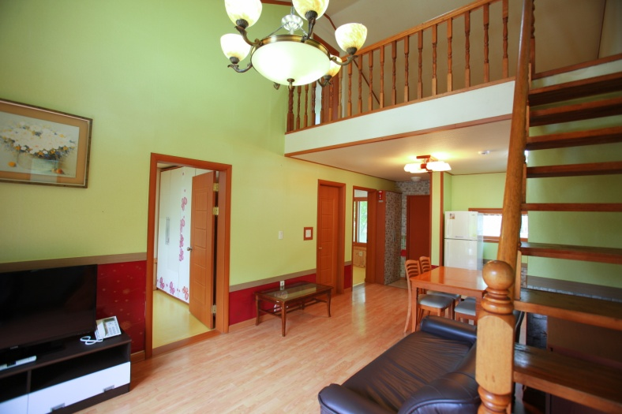
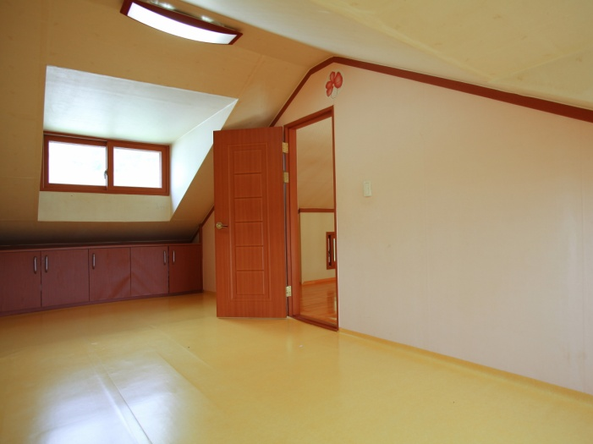
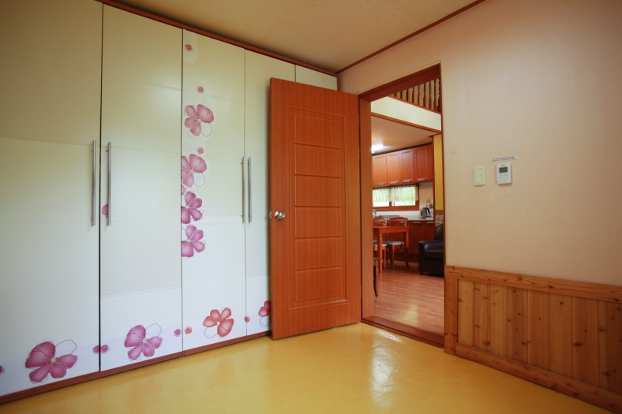
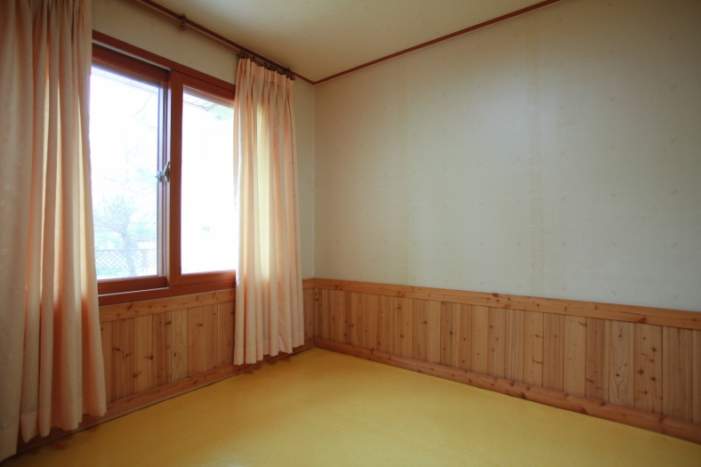
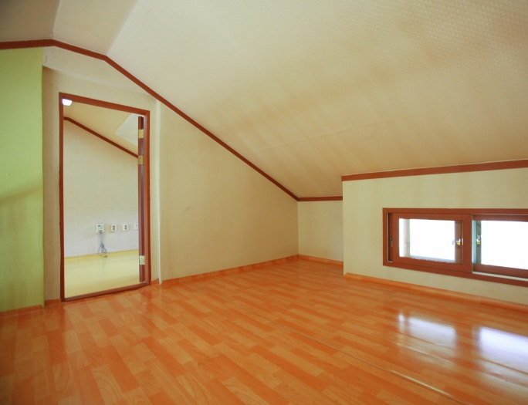
객실 안내 – 40평형(방3, 거실, 화장실1)
▶ 2층 온돌 방
▶ 1층 방 1
▶ 1층 방 2
▶ 2층 온돌 방

Slide 9
부대 시설 개관
단체 식당 大 (100명), 실내 바비큐장 230명 식당 사용 가능
단체 식당 小 (60명)
대강당 (단체 행사용, 300명, 노래방 시설 완비)
세미나실 (소 행사용, 60명)
객실별 전용 개별 바비큐장
단체 행사용 실내 바비큐장 大 (우천 시 사용 가능, 180명 이상 단체 가능)
단체 행사용 실내 바비큐장 小 (우천 시 사용 가능, 50명)
성인용 수영장, 유아용 풀장
노래방 3개 (대강당 노래방 시설 포함)
고객 전용 세탁실
운동 시설 – 족구장, 배드민턴장, 탁구장 (운동 기구 대여)
눈썰매장 (겨울 성수기 오픈)
체크인 센터 & 매점

Slide 10
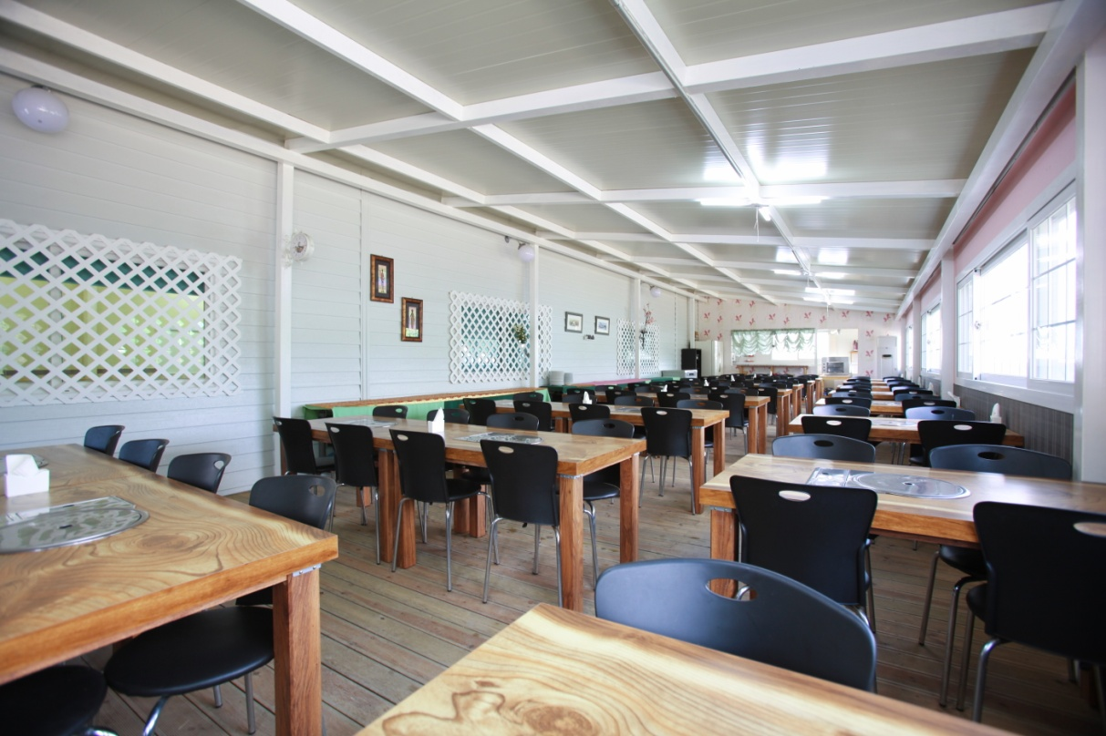
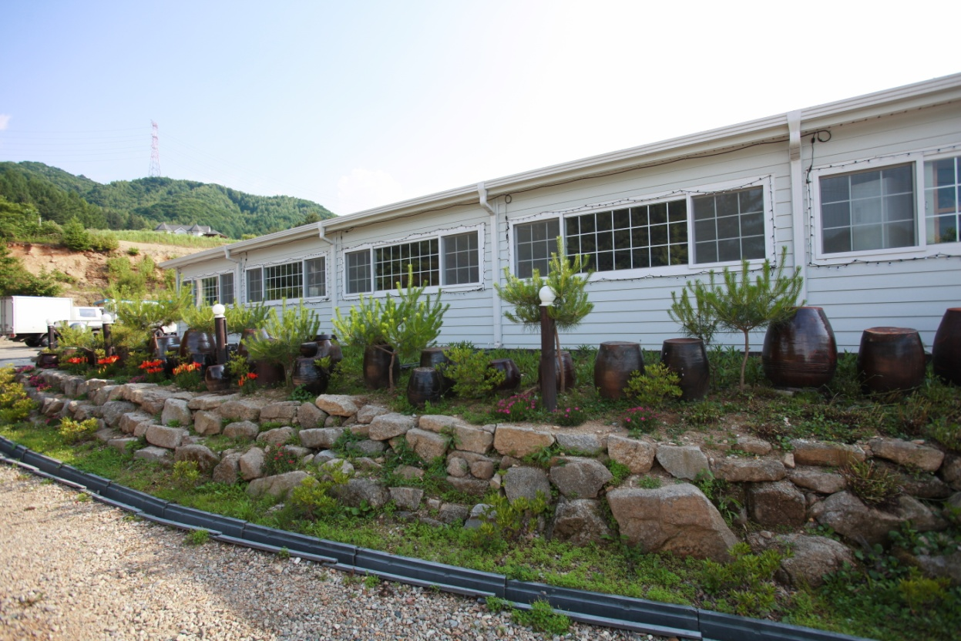
부대 시설 안내 – 단체 식당 大
▶ 100명 이용 가능
▶ 소식당 포함 총 160명 이용 가능
▶ 단체 바비큐장 식당 이용 가능

Slide 11
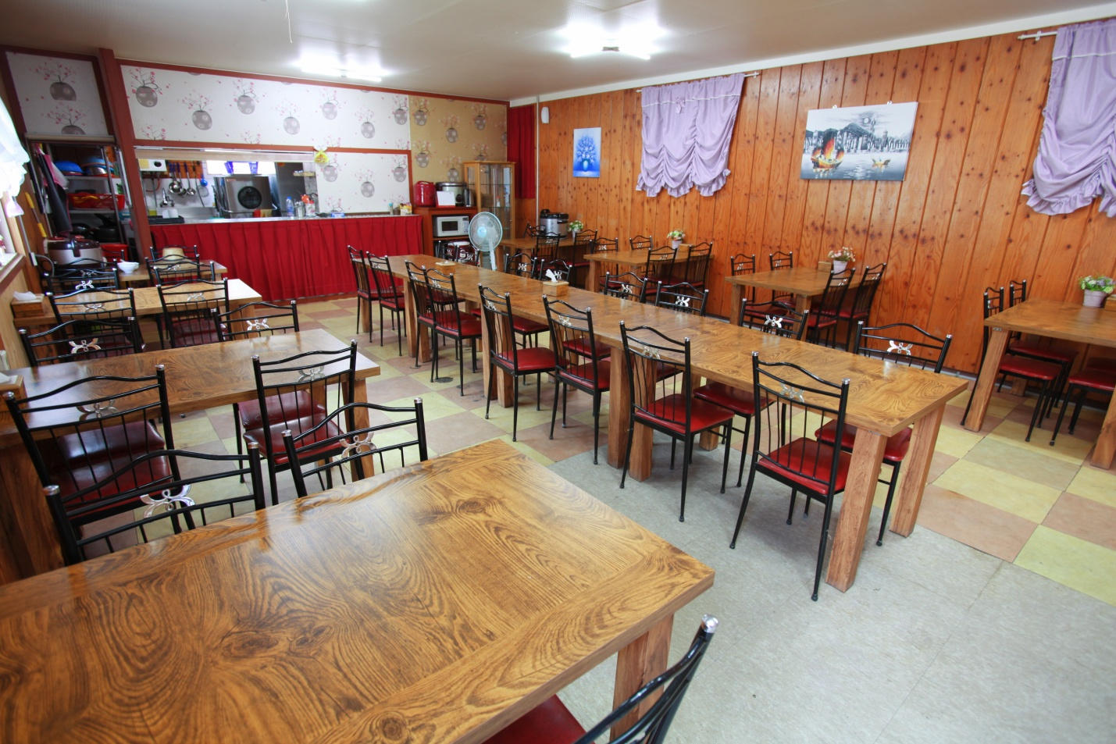
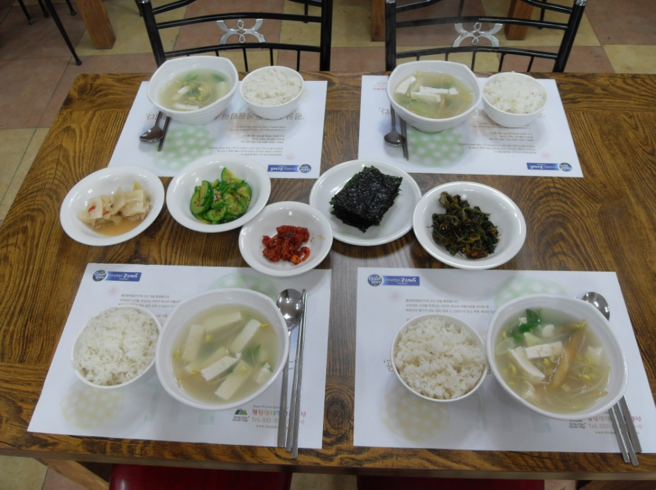
부대 시설 안내 – 단체 식당 小
▶ 60명 이용 가능
황태 해장국 조식

Slide 12
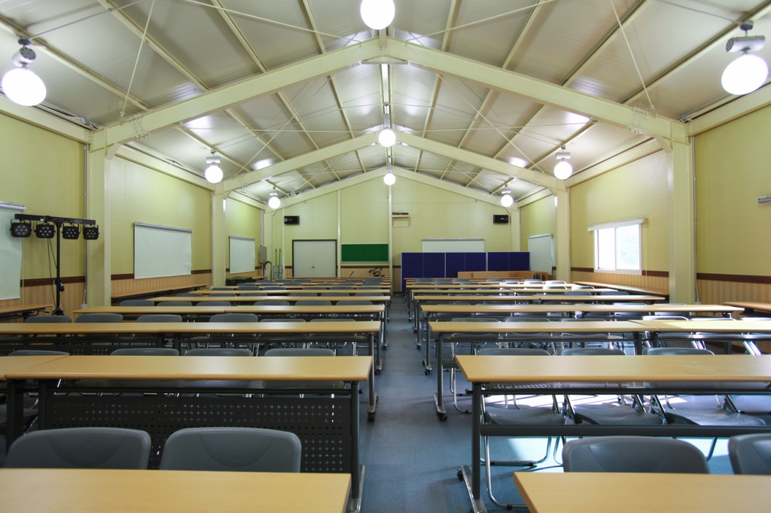
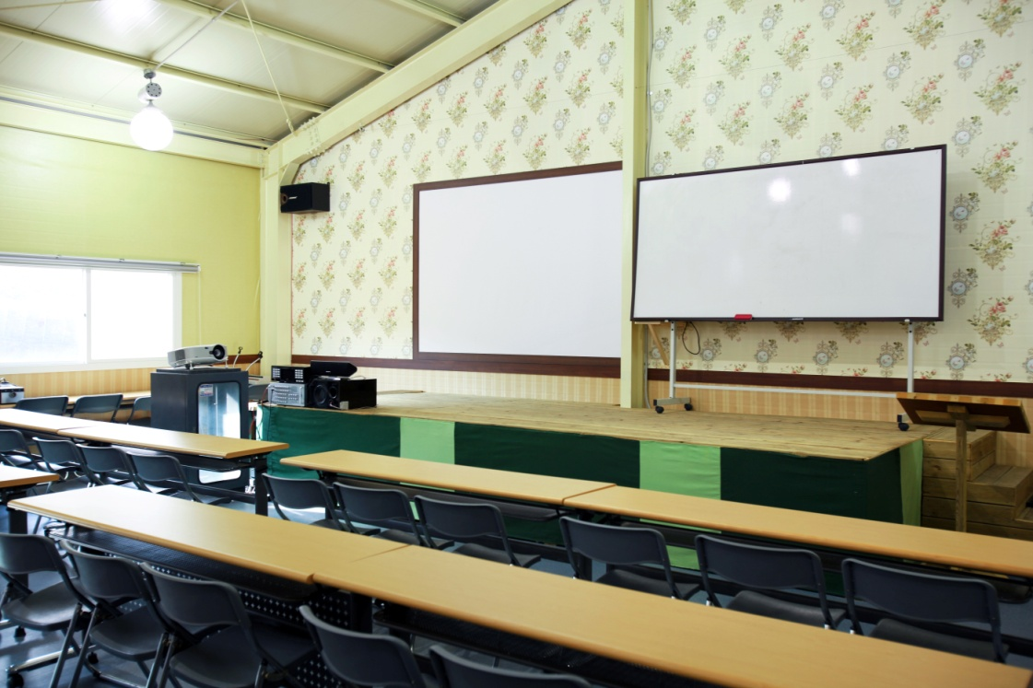
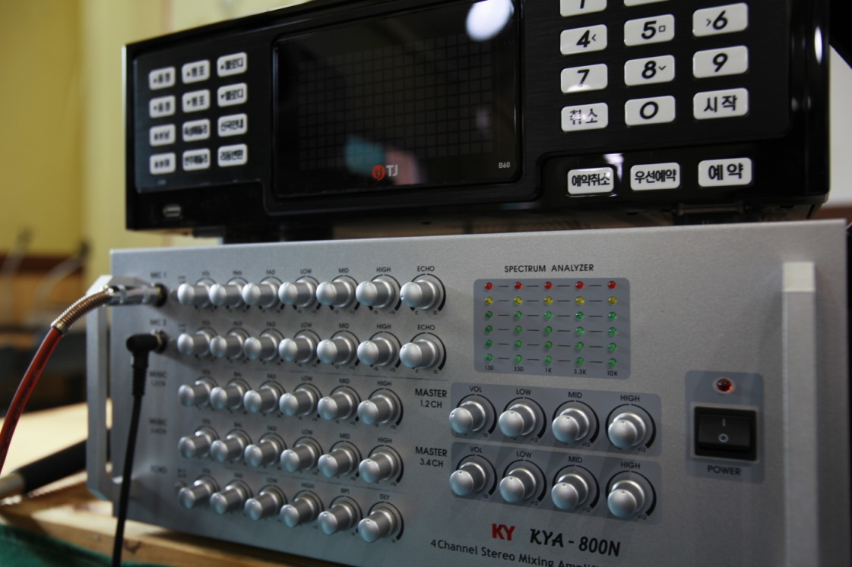
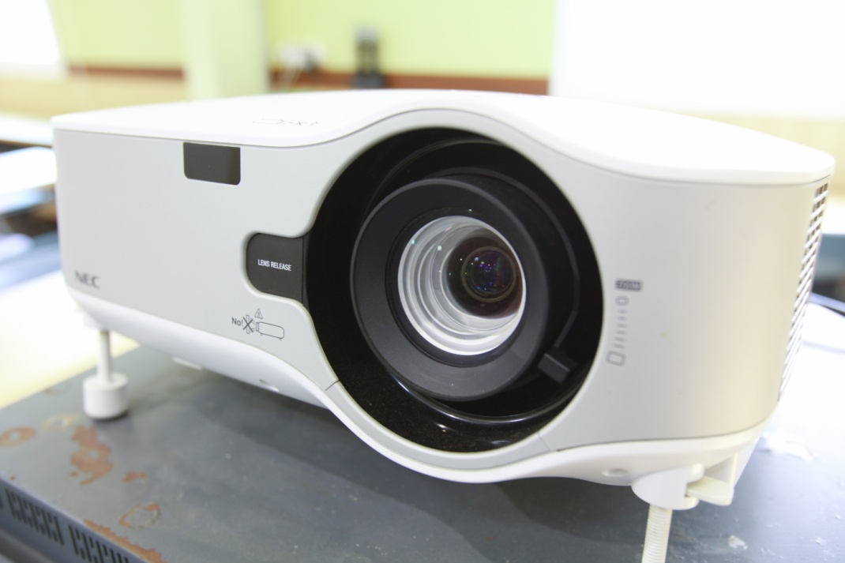
부대 시설 안내 – 대강당 (300명)

Slide 13
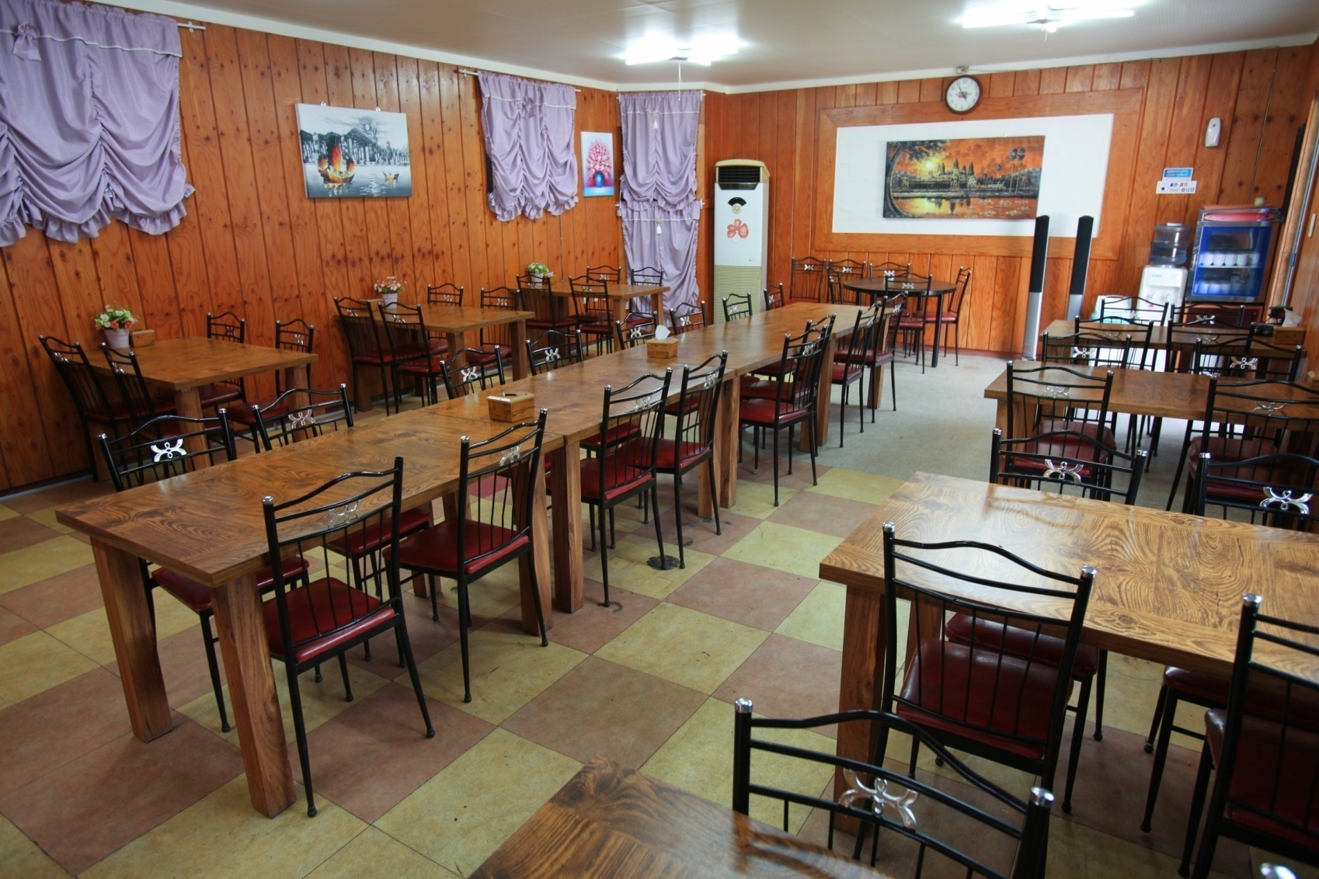
부대 시설 안내 – 세미나실
▶ 세미나실 (소 행사용, 60명)

Slide 14


부대 시설 안내 – 테라스 바비큐
▶ 객실별 전용 개별 테라스 바비큐

Slide 15
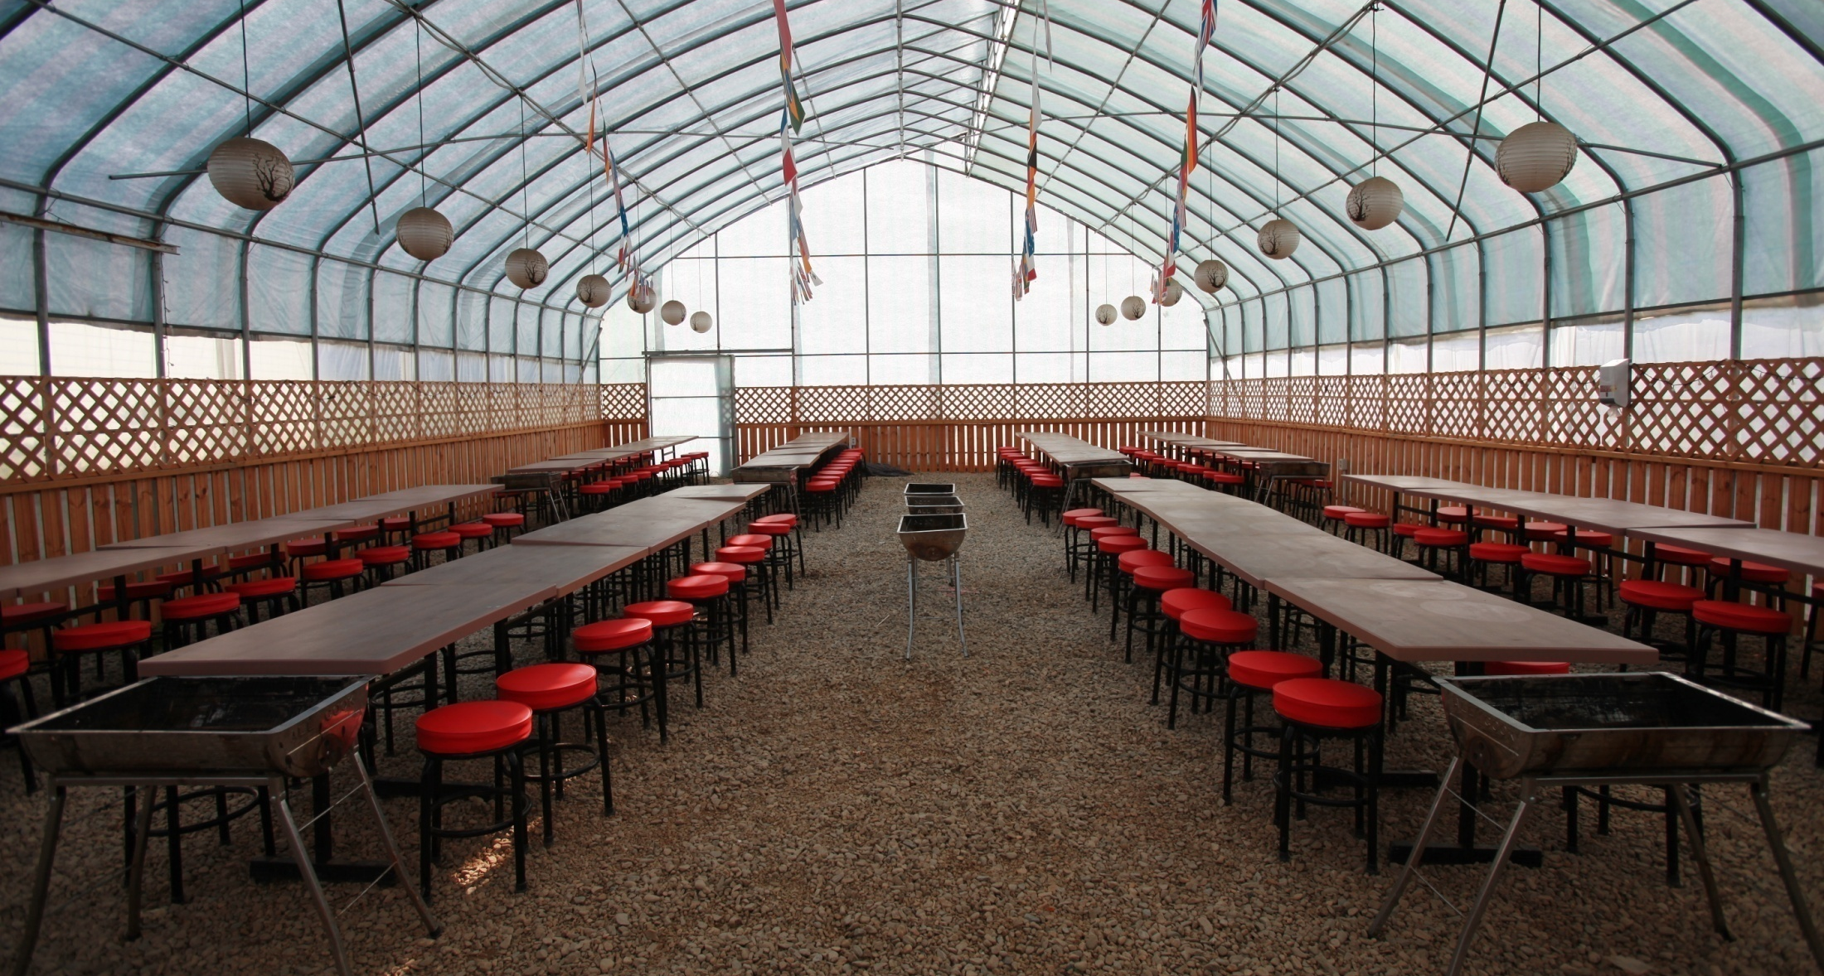
부대 시설 안내 – 단체 바비큐장 大
▶ 최대 180여명 이상 사용 가능, 식당으로 사용 가능

Slide 16
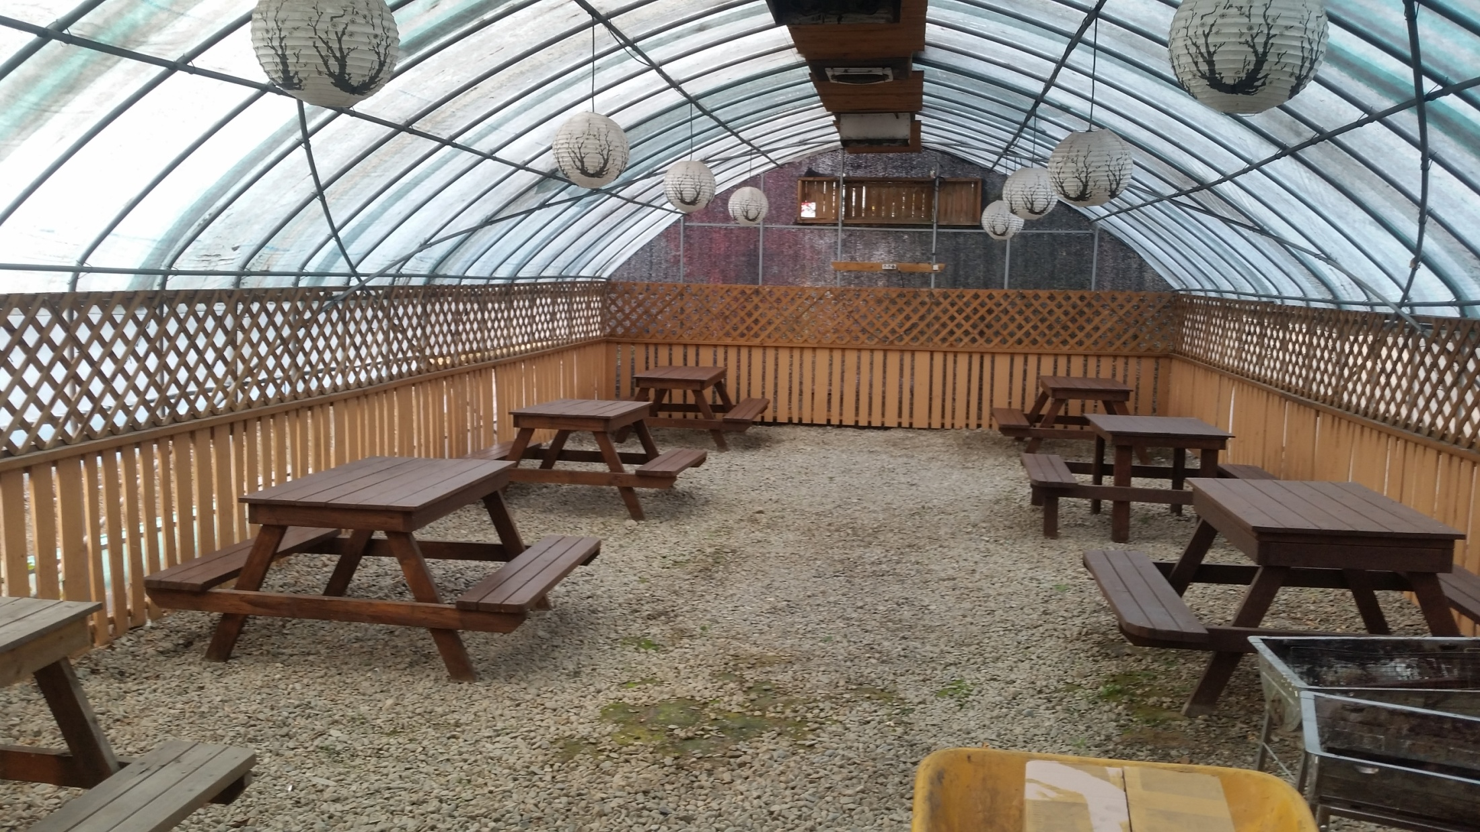
부대 시설 안내 – 단체 바비큐장 小
▶ 최대 50여명 사용 가능, 식당으로 사용 가능

Slide 17
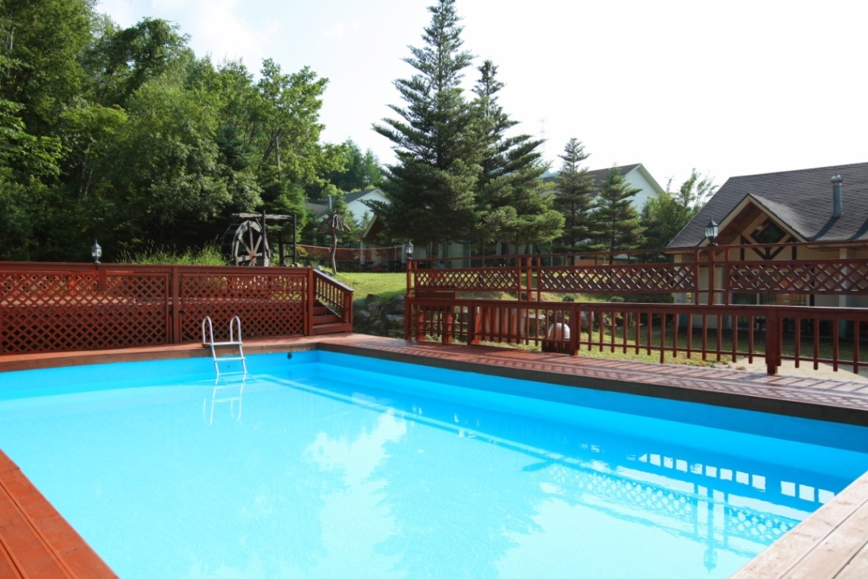
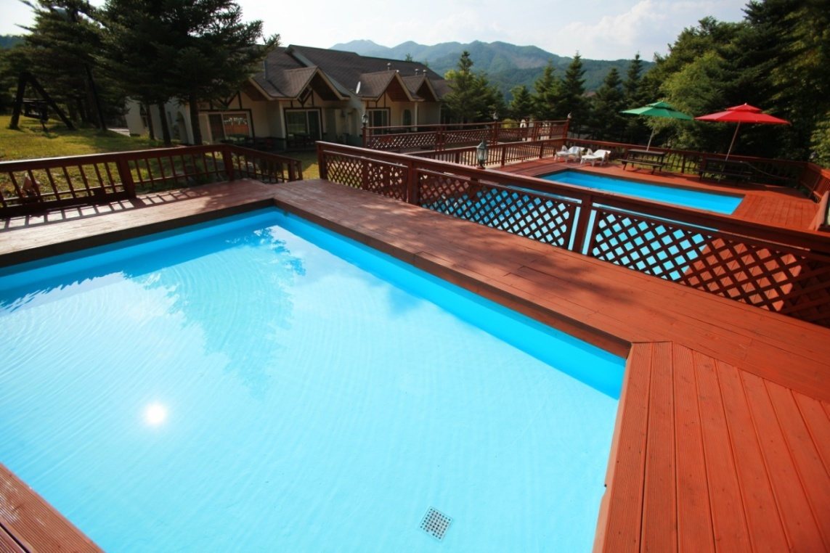
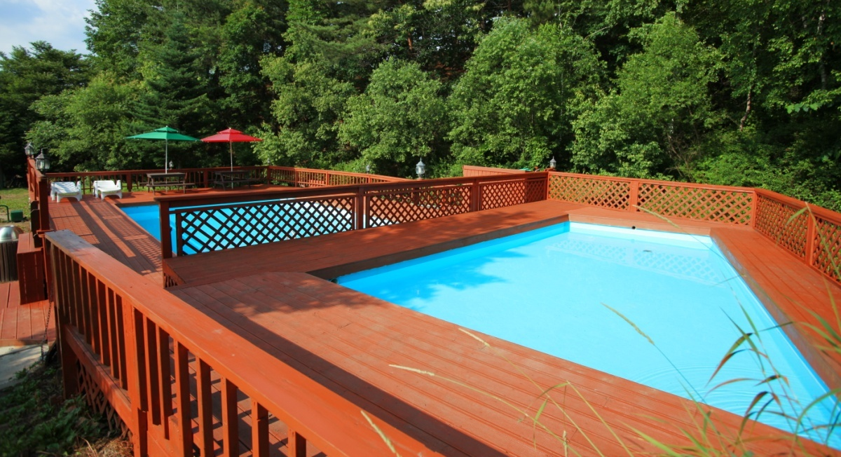
부대 시설 안내 - 수영장
성인, 소아 수영장
▶ 성인용 수영장
▶ 유아용 풀장

Slide 18
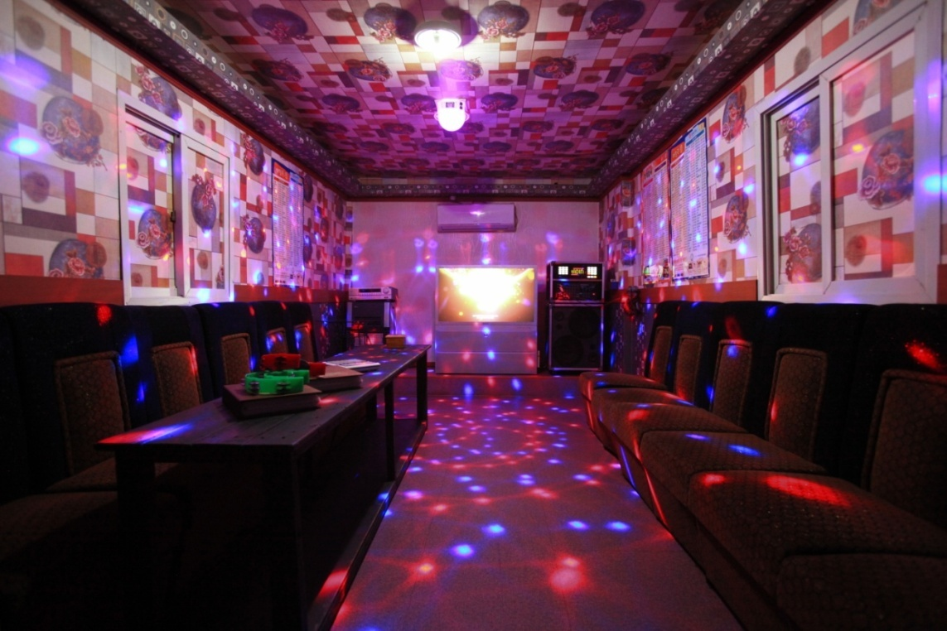
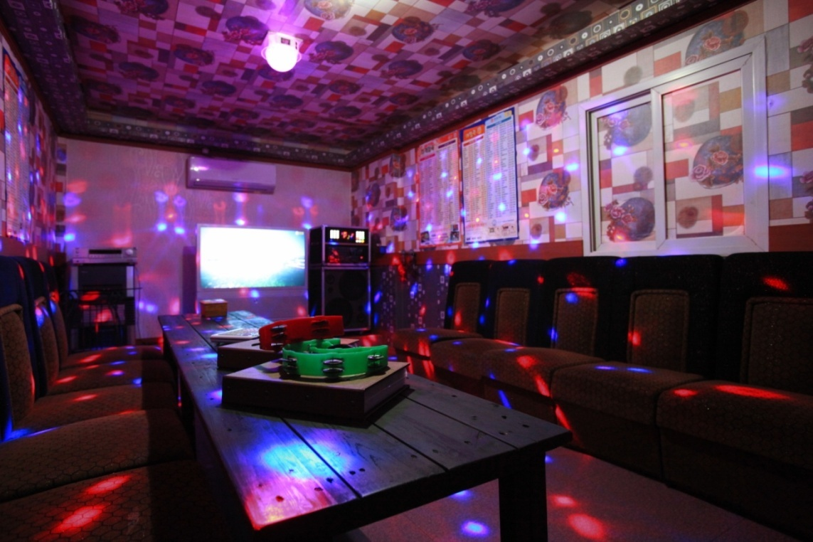
부대 시설 안내 - 노래방
▶ 총 3개의 노래방 (최신곡 이용 가능 )
- 대강당 노래방 1개 (100명 이상 가능)
- 1실 20명, 1실 15명 이용 가능 노래방 2개

Slide 19
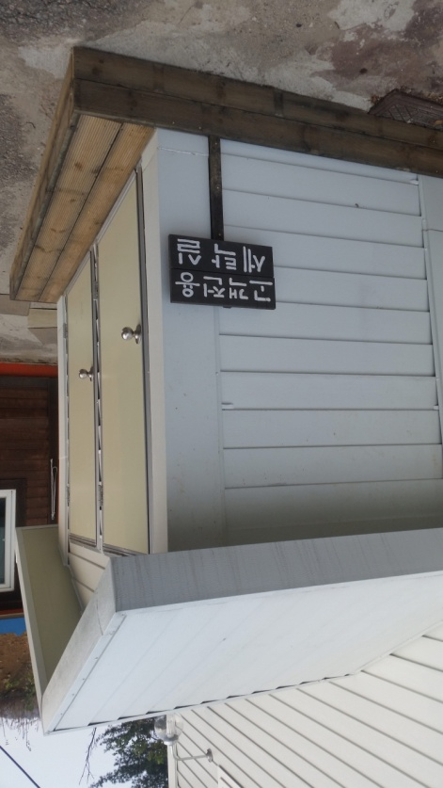
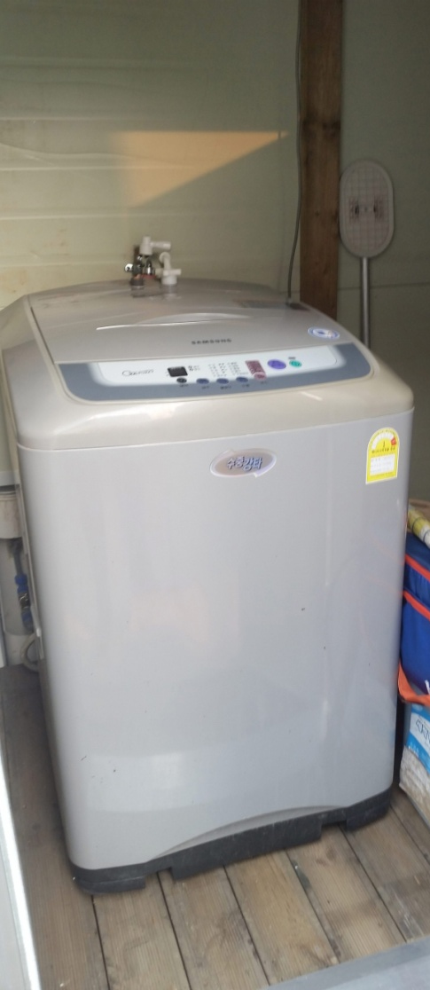
부대 시설 안내 – 고객 전용 세탁실

Slide 20
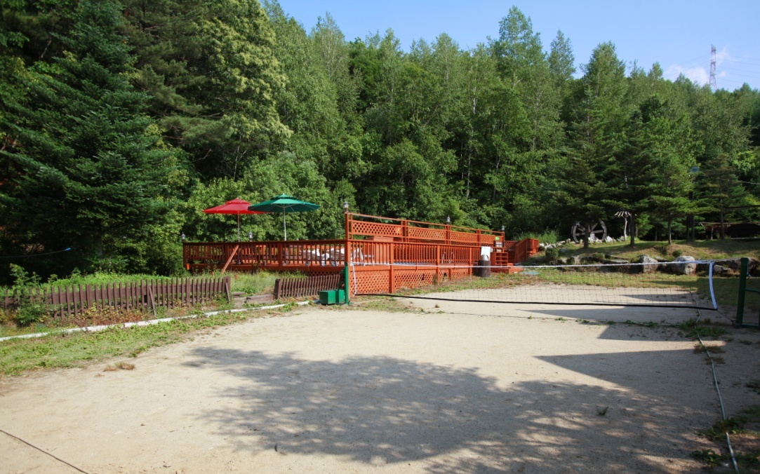
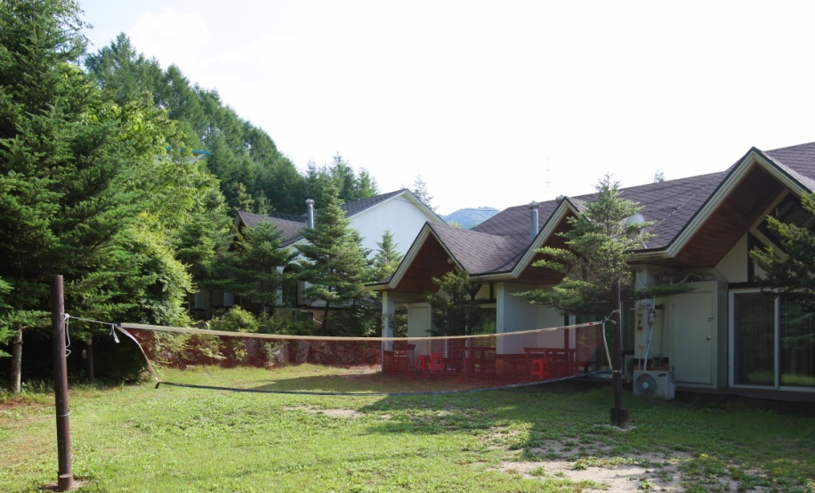
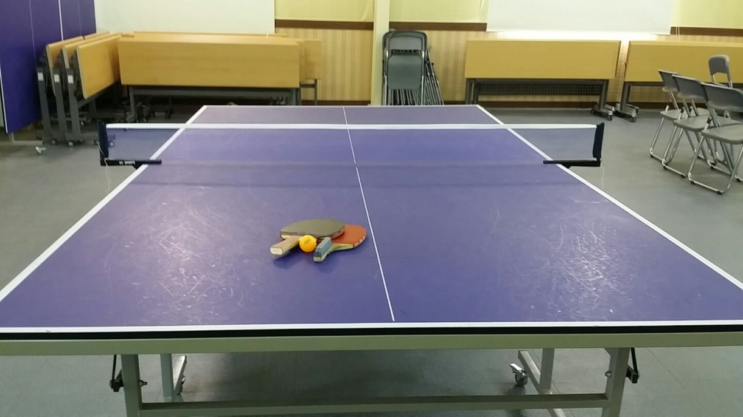
부대 시설 안내 – 운동 시설
배드민턴장
족구장
탁구장

Slide 21
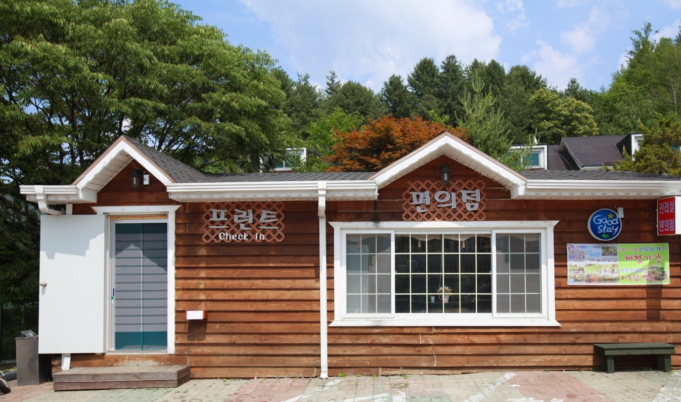
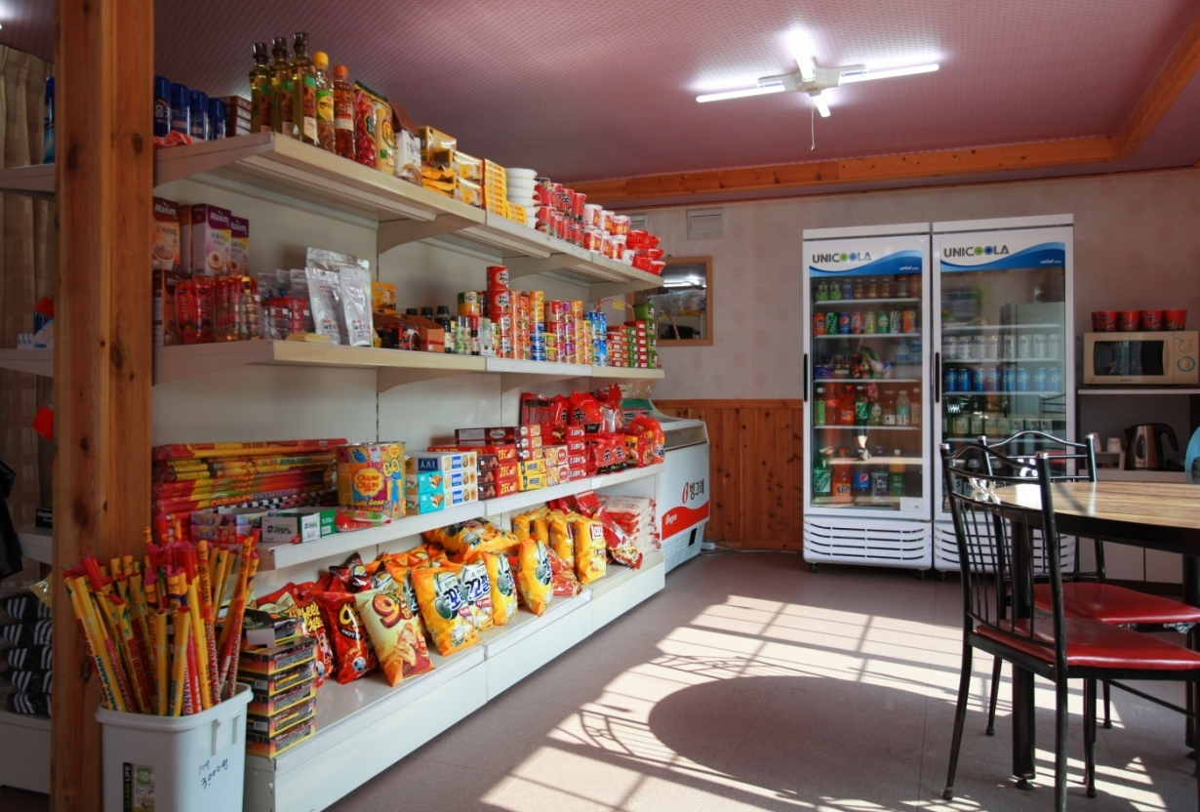
부대 시설 안내 – 프론트, 매점

Slide 22


부대 시설 안내 - 눈썰매장

Slide 23










행사 및 이용 법인

Slide 24

평창현대리조트를 이용해 주시면
고객의 만족을 위해 최선을 다하겠습니다.

